Slide 1

ILMAILUN ELINEHTOJEN PUOLESTA
Ilmatilan hallinnan seminaari 17.01.2023 /JP Kinos

Slide 2
SUOMEN ILMAILUN ELINEHTOJEN PUOLESTA
Puolustamme ihmisten ja yritysten vapautta lentää ja hyödyntää ilmailua Suomen ilmatilassa ja yhteiskunnassa, ketään suosimatta tai väheksymättä.
Haluamme suomalaisen ilmailun pysyvän mukana kansainvälisessä kehityksessä.

Slide 3
MIEHITTÄMÄTTÖMÄN JA MIEHITETYN ILMAILUN YHTEISELO
Me kaikki haluamme saada miehittämättömään ilmailuun liittyvät mahdollisuudet hyödynnettyä mahdollisimman tehokkaasti.
Se edellyttää mahdollisten konfliktien ja ongelmakohtien tunnistamista ja niihin käytännönläheisiä ratkaisuja.
Tärkein kaikista on turvallisuus
Siksi miehitetyn ja miehittämättömän ilmailun yhteiseloon on kiinnitettävä huomiota ja on löydettävä toimivat ratkaisut joilla ihmishenkien vaarantaminen voidaan välttää.

Slide 4
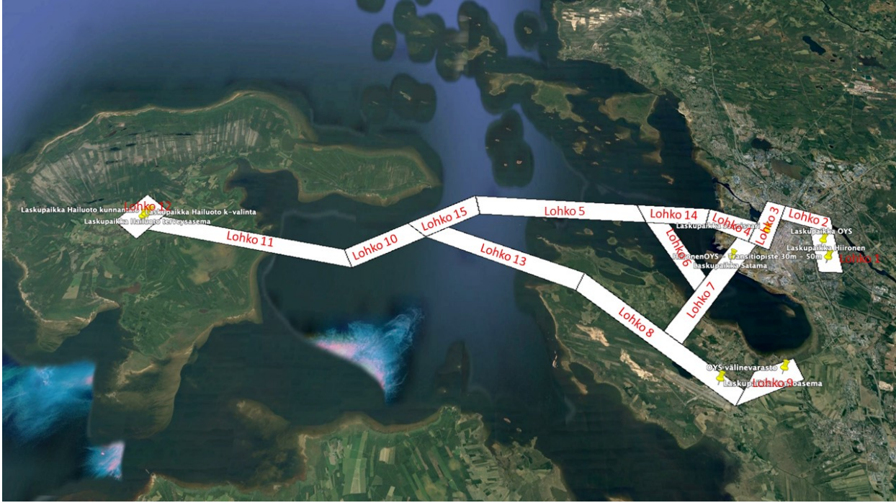
VALVOTUSSA ILMATILASSA EI SUURIA ONGELMIA
Esimerkiksi Oulun kokeiluympäristössä lennonjohto pystyy epäilemättä huolehtimaan miehitetyn ja miehittämättömän liikenteen porrastamisesta.

Slide 5
VAARA ON VALVOMATTOMASSA ALAILMATILASSA
Mikäli muuta ei ole määrätty, saavat miehittämättömät laitteet lentää max. 400 jalan korkeudella maanpinnasta.
Miehitetty ilmailu lentää vähintään 500 jalan korkeudella paitsi lentoon lähtiessään ja laskeutuessaan. Ongelmia voi siis syntyä lähinnä lentopaikkojen lähistöllä samoin kuin erilaisilla miehitetyillä liitimillä, helikoptereilla sekä vesi- ja suksikoneilla varsinaisten lentopaikkojen ulkopuolella toimittaessa.
LENTÄJÄN ON LÄHES MAHDOTONTA NÄHDÄ JA VÄISTÄÄ

Slide 6
VALVOMATTOMILLA LENTOPAIKOILLA
Lentopaikkojen ympärillä on rajoittavat UAS alueet.
Nämä alueet ovat liian pieniä, 2 kilometriä kynnykseltä ei riitä!
Kiitorataa 3 asteen lähestymiskulmalla lähestyvä lentokone on
3km päässä kentältä 500 jalan korkeudessa
2km päässä kentältä 340 jalan korkeudessa (drone 400 jalassa)
ON VAIKEA YMMÄRTÄÄ MIKSEI MONTA KERTAA ESITTÄMÄÄMME VAATIMUSTA SUOJAETÄISYYDEN KASVATTAMISESTA 3 KILOMETRIIN OLE HUOMIOITU !!

Slide 7
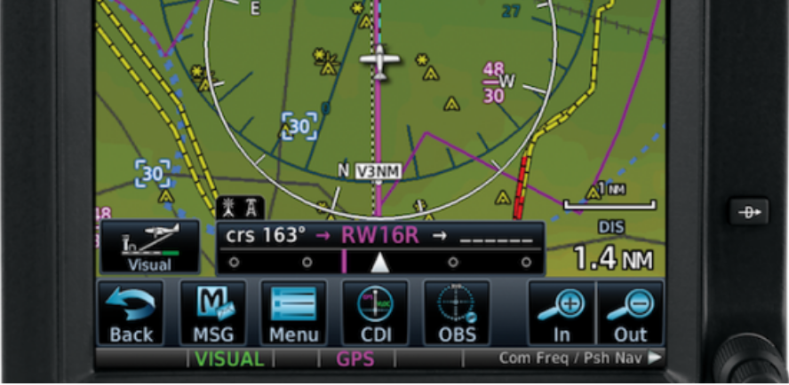
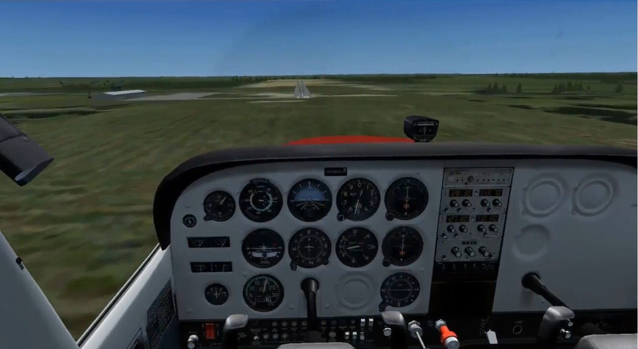
3 ASTEEN LIUKUKULMA ON YLEINEN STANDARDI
Nykyaikainen avioniikka (vasen kuva) tarjoaa jo 3 asteen liukupolun näkölähestymiseen kaikille kentille. Oikeanpuoleisessa kuvassa näkymä koneesta 500’ / 3km kentältä liukupolulla.
Liian pieni suoja-alue antaa väärän turvallisuuden tunteen.
Notes:
Poistettu: AOPA SUOMI on maailman suurimman yleisilmailujärjestön, International Council of Aircraft Owner and Pilot Associations (IAOPA) jäsen.

Slide 8
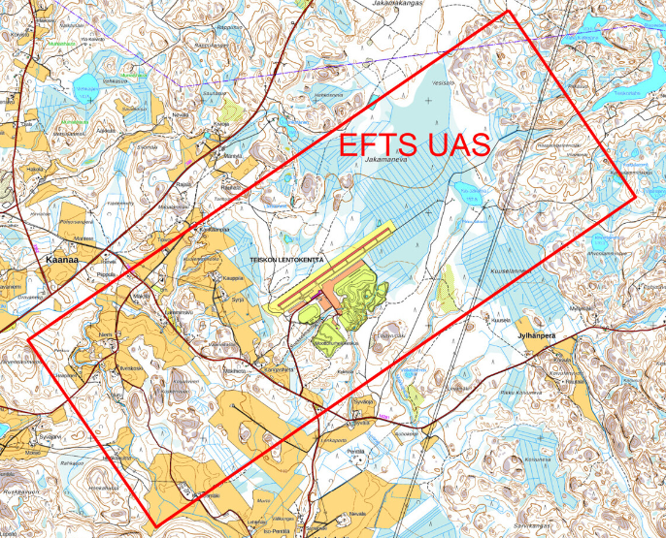
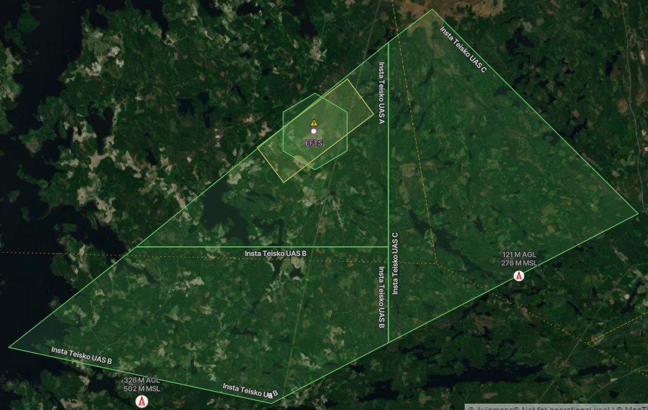
ESIMERKKEJÄ UAS-ILMATILAVYÖHYKKEISTÄ
Teiskon rajoittava suoja-alue vasemmassa kuvassa.
Oikealla mutterin muotoinen lennokkikerhon salliva alue.
Oikealla myös Instan varaamat BVLOS alueet.

Slide 9
LENNOKKIKENTÄT (mutterin muotoinen alue)
Oletus on että lennokkikentillä toiminta on vastuullista ja lennättäjät kuuntelevat kentän taajuudella muuta liikennettä sekä väistävät miehitettyä liikennettä tarvittaessa.
Tällaisia lennokkikenttiä on myös RMZ-alueilla kuten esimerkiksi Pyhtään kentän luoteispuolella. Lennokeilla ei liene kuitenkaan velvollisuutta tehdä liikenneilmoituksia joka on hieman outoa. (https://www.traficom.fi/sites/default/files/media/regulation/Perustelumuistio%20OPS%20M1-17%20Radiovyohykkeet_2022_final.pdf )
Pyhtään yläraja 5,000’ herättää kysymyksen kyvystä väistää…

Slide 10
DRONEILLE VARATUT TILAPÄISET VAARA-ALUEET
Kolme isoa aluetta Teiskossa https://www.ais.fi/ais/aipsup/Sup/S2022/EF_SUP_2022_032_en.pdf .
Näillä alueilla lennetään droneilla näköetäisyyden ulkopuolella.
Alueet aktivoidaan todellisen käytön mukaan ja tosiaikainen tieto löytynee Aviamapsin kautta. Lentävään koneeseen tietoa ei toiminnan aktiivisuuden muutoksista tule kysymättä.
MIEHITETTY ILMAILU ON VÄISTÄMISVELVOLLINEN ”Miehittämättömällä ilma-aluksella ei ole sille varatulla vaara-alueella väistövelvoitetta muuhun ilmaliikenteeseen (REF ASm TKK 3.10).”

Slide 11
TÖRMÄYSTEN VÄLTTÄMINEN
Ensimmäinen asia on tietää ja tunnistaa vaarallinen ilmatila jotta sinne menemisen voi välttää silloin kun vaara on todellinen.
Tosiaikainen tieto lennon aikana on ainoa toimiva keino. Varoitukset lakkaavat toimimasta kun niitä on koko ajan ja liian monessa paikassa.
Myös miehitetyllä ilmailulla täytyy olla mahdollisuus miehittämättömän ja muun ilmailun sähköiseen näkyvyyteen.
NÄE JA VÄISTÄ EI ENÄÄ TOIMI

Slide 12
RATKAISUN LÖYTYMINEN ON ELINEHTO MEILLE KAIKILLE
Drone-liiketoiminnat eivät pääse ilman sitä vauhtiin
Ensimmäinen ihmishenkiä vaativa onnettomuus pysäyttää kaiken pitkäksi aikaa, ei ole mitään syytä jäädä sitä odottamaan.
Me kaikki tiedämme, että järkevä, kohtuuhintainen ratkaisu on olemassa. Ratkaisu, joka poistaa samalla monta muuta pulmaa ja vie meidän ilmailuinfrastruktuurimme nykyaikaan.
ON YHTEISKUNNAN JA VIRANOMAISTEN VELVOLLISUUS HUOLEHTIA INFRASTRUKTUURISTA, MYÖS ILMAILUSSA.

Slide 13
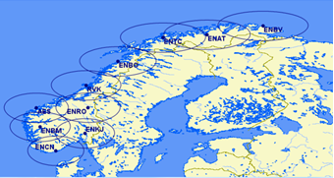
OTETAAN MALLIA NORJAN CAA:LTA
The test in Norway 2022: Two test ground stations @ Oslo and Bodø Set-up like in the USA - except air to air UAT @ 978 MHz. 2025: Ten station test will give topography data 2030: ADS-B is proposed to be mandatory in all controlled airspace

Slide 14
KÄYNNISTETÄÄN ADS-B/UAT MAA-ASEMAVERKON MÄÄRITTELY
Tarvitaan työryhmä tutkimaan ja arvioimaan ADS-B/UAT maa-asemaverkon merkitys, perustamis- ja käyttökustannukset sekä vaikutus muuhun säätelyyn.
Selvitetään yhteistyömahdollisuudet Norjan viranomaisen, potentiaalisten koti- ja ulkomaisten toimijoiden kanssa.
Siirrytään ilmailun digikehityksen kärkeen Euroopassa.
ON KORKEA AIKA TOIMIA

